Slide 1
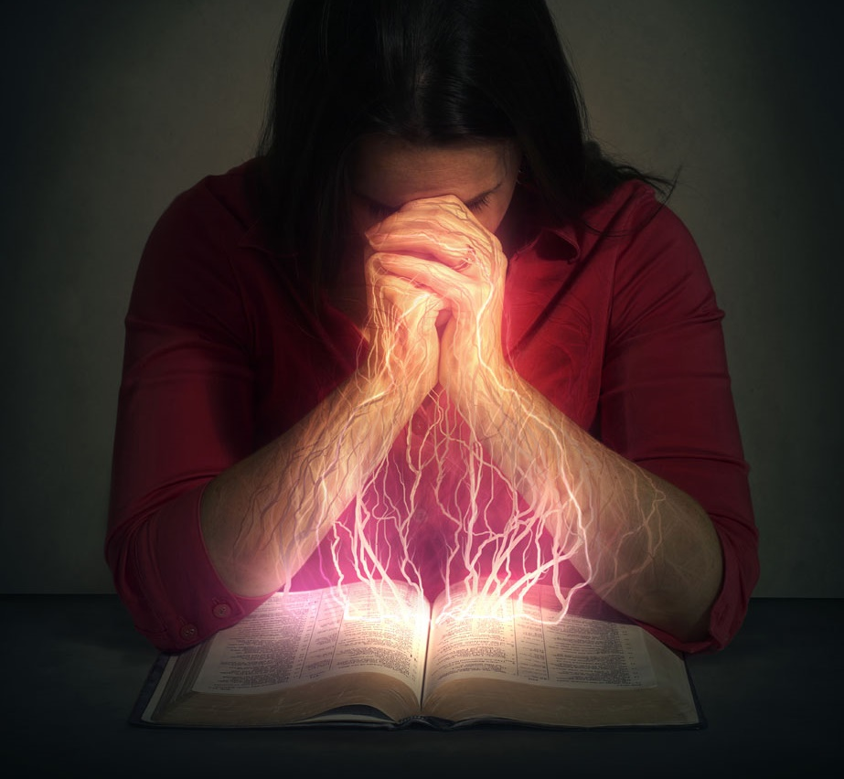
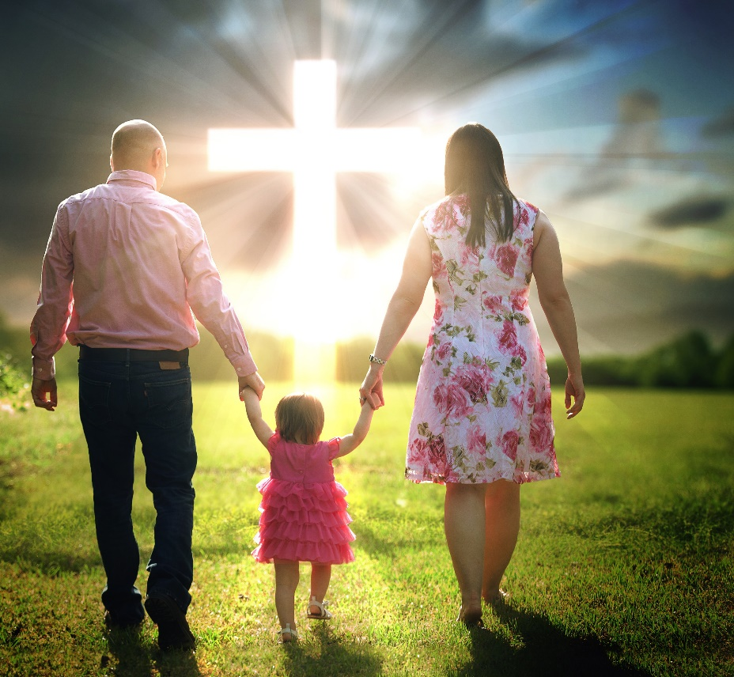
教育における
礼拝
2020年11月14日第7課

Slide 2

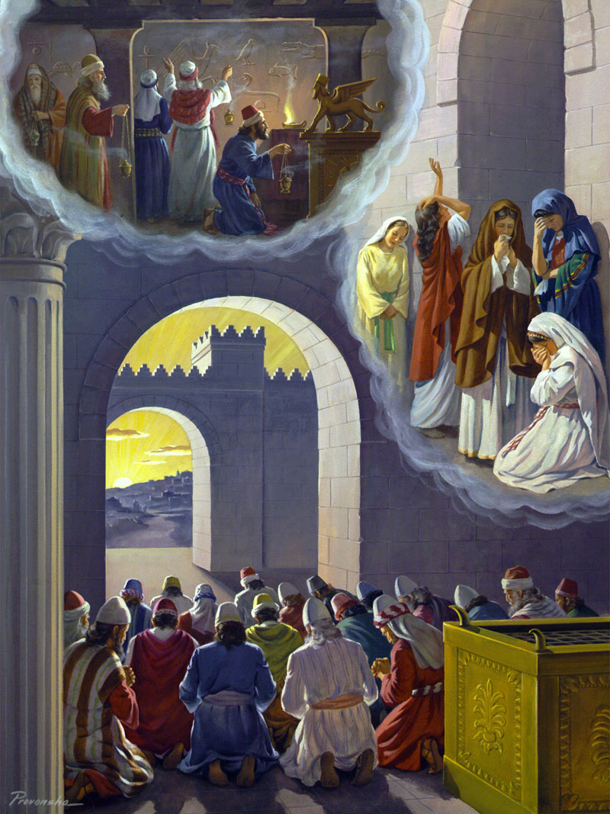
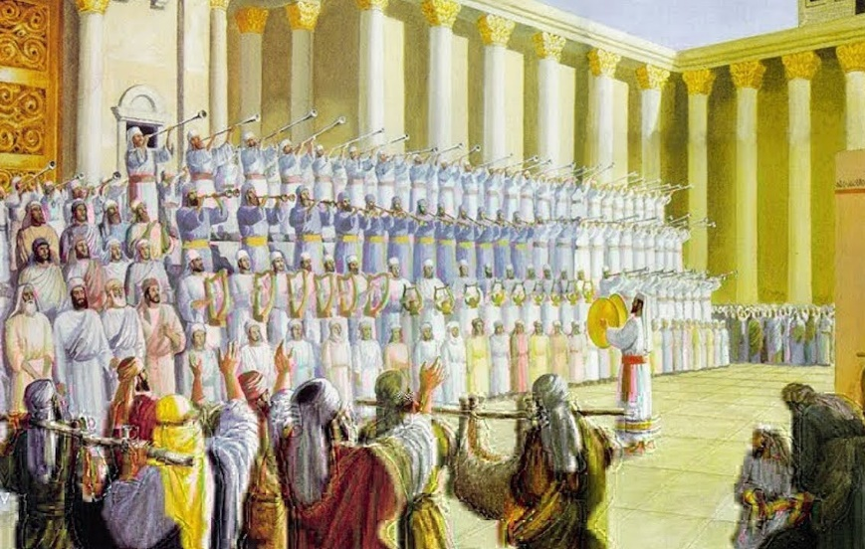





神はかつてエゼキエルに、イスラエルの長老たちが爬虫類の像を拝み、女たちがタンムズ神にひれ伏し、祭司たちが太陽を崇拝する姿を見せられました（エゼキエル8章）。
神はこれらの偽りの礼拝行為を「憎むべきもの」「忌むべきもの」と呼ばれました。神は、正しいと思われるいくつかの礼拝行為を、「私はそれらに耐えられない」と言って非難されました（イザヤ1:13）。
神は、私たちがどなたを礼拝するのか、どのように礼拝するのか、なぜ礼拝するのかを気にかけておられます。ですから、真の礼拝の基礎を知ることが大切です。
私たちはみな何かを礼拝している
「その子らに語りつがなければならない」
「霊と真理をもって」
「聖なる輝き」
教育における偶像

Slide 3
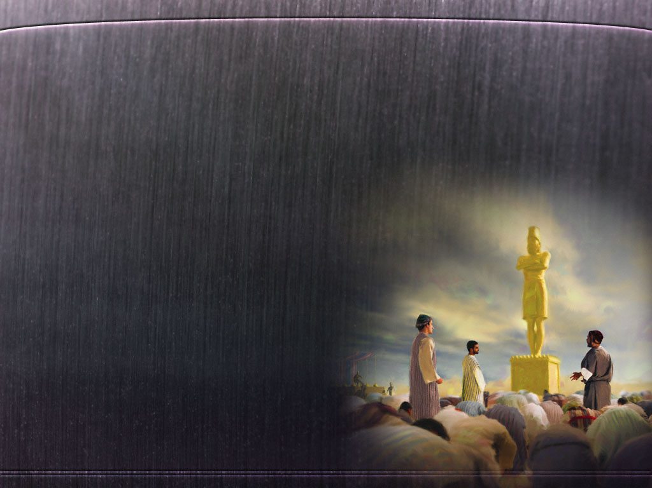
私たちはみな何かを礼拝している
わが魂は絶えいるばかりに主の大庭を慕い、
わが心とわが身は生ける神にむかって喜び歌います。 詩篇 84:2
神は私たちの心の中に「永遠を思う思い」を授け（伝道者の書3:11）、礼拝への切望も授けられました。
人間は神から離れて彷徨い、その欲望を満たすために他の方法を探しました。古代では、通常、物や創造されたもの（太陽、星、鳥、爬虫類など）を礼拝することになっていました。
今日、人々は、お金、権力、セックス、スポーツ選手、歌手、政治家、精神的な指導者、自分自身など、より繊細なものを礼拝しています。
ダニエル3章のシャデラク、メシャク、アベデネゴの話は、神が正しい礼拝を大切にされている良い例です。「あなたがたは、あなたがたの神である主を礼拝しなければならない。」(ルカ4:8)

Slide 4

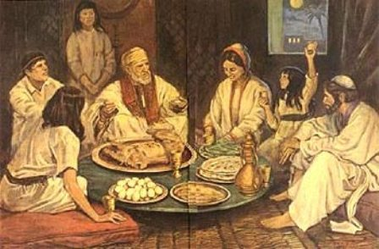
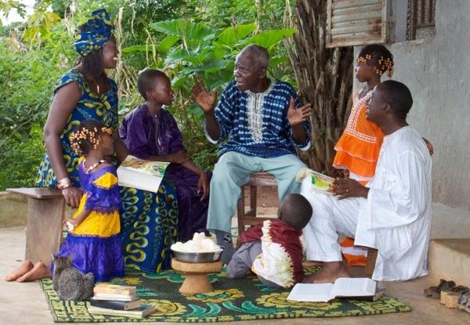
「その子らに語り継がなければならない」
われらはこれを子孫に隠さず、主の光栄あるみわざと、その力と、主のなされたくすしきみわざとをきたるべき代に告げるであろう。 詩篇 78:4
神はイスラエルの人々に礼拝の仕方を教えるための特別な書物、詩篇を与えられました。 詩篇78篇はその良い例です。
どのように
礼拝するのか
神の力、しるし、神の戒めを語ることによって
礼拝する理由
次の世代が神を知り、神をほめたたえることができるように
礼拝がもたらすもの
神への信頼
賛美の中で詩篇を
歌うことで
先祖の過ちを繰り返さないように
戒めへの服従
反逆の回避
誠実さ
契約を守る
神とのつながりを保つ

Slide 5

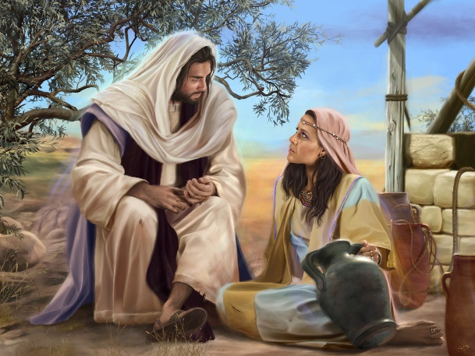
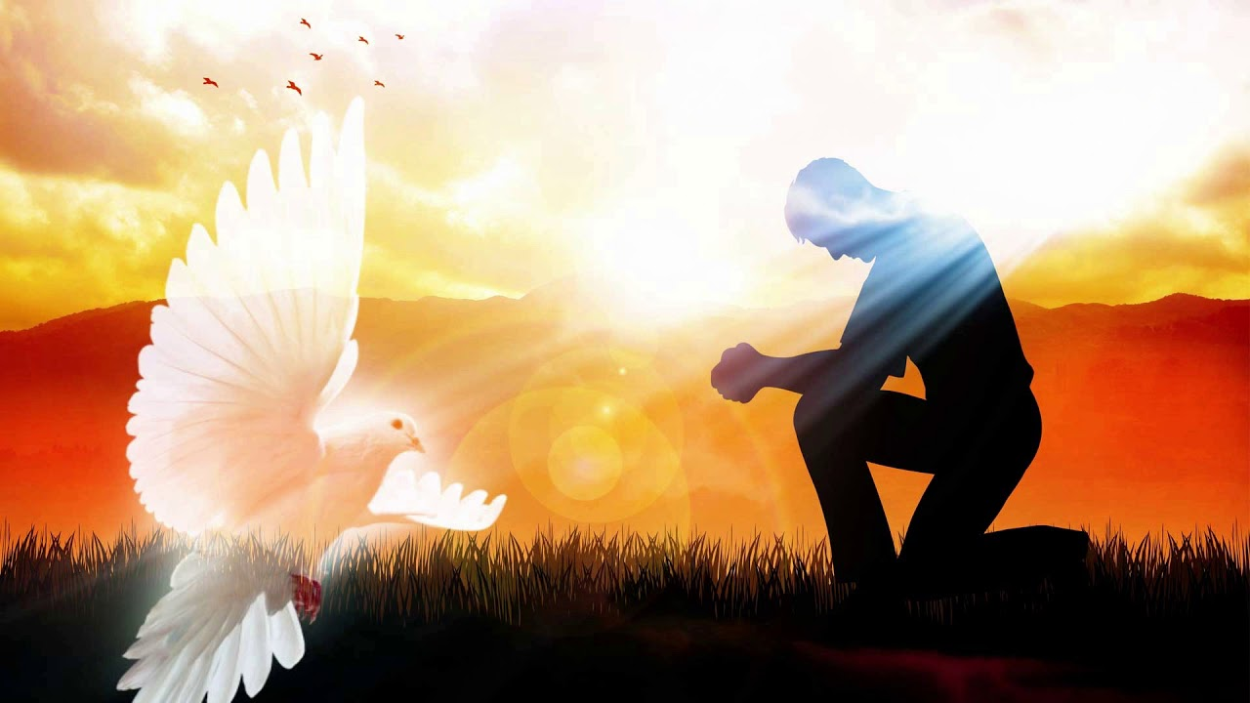
「霊と真理をもって」
神は霊であるから、礼拝をする者も、霊とまこととをもって礼拝すべきである」。 ヨハネ 4:24
サマリヤ人の女性との会話の中で、イエス様は神を礼拝するために必要な主な方法を二つ挙げられました。
霊をもって
私たちの礼拝は、神への愛と神との個人的な経験の結果です。それは聖霊の働きの実りです（エペソ2:18）
真理をもって
神を正しく知り、神が私たちから何を望んでいるかを知る（ヨハネ 4:22）
真の礼拝とは、神を知り、神に従い、神について啓示された真理を研究することです。

Slide 6

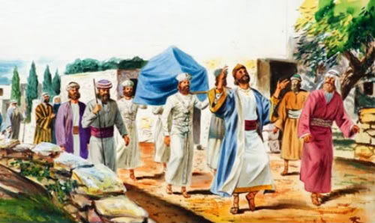
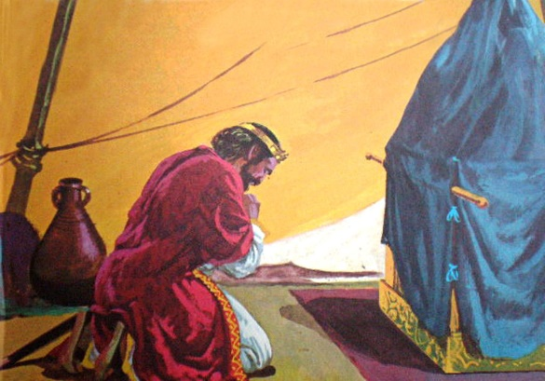
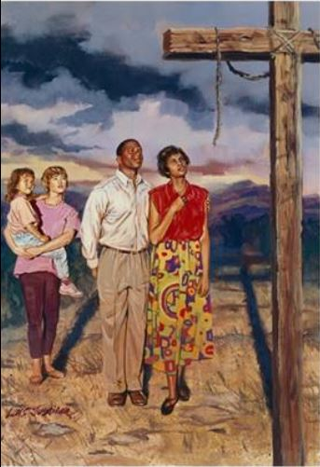
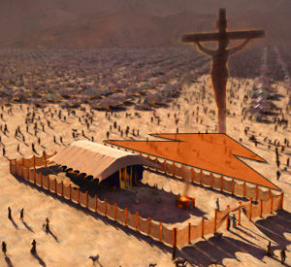
聖 な る 輝 き
み名の栄光を主に帰せよ、聖なる装いをもって主を拝め。 詩 篇 29:2
喜びに満ちた礼拝の場面の一つは、歴代誌上16章にあります。ダビデは神の契約の箱の前で喜び勇んで踊り、民に食べ物を与えていました。
ダビデは、神の聖所で神を礼拝することに最大の喜びの理由を見出しました（詩篇84:2）。 聖所には、私たちの礼拝の真の理由が含まれています。
救いの計画は、その隅々にまで具現化されています。
私たちは聖なる神を礼拝する聖なる民です（第一ペテロ2:9）。キリストの犠牲によって、この聖さが可能になりました。これが私たちの礼拝の主な内容であり、神の贖いの愛を黙想します。

Slide 7

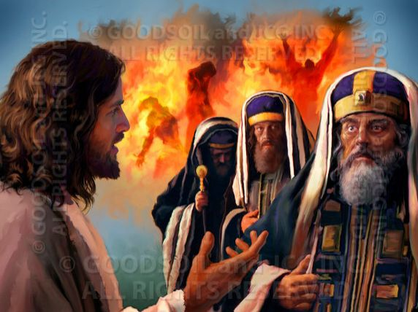
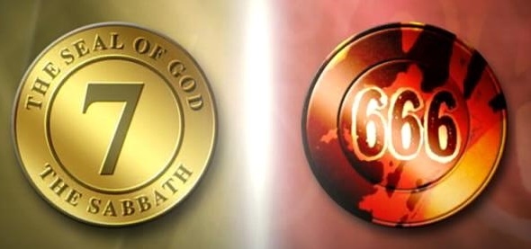
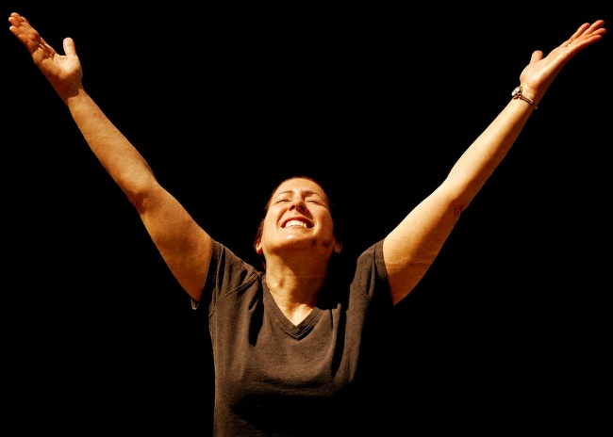
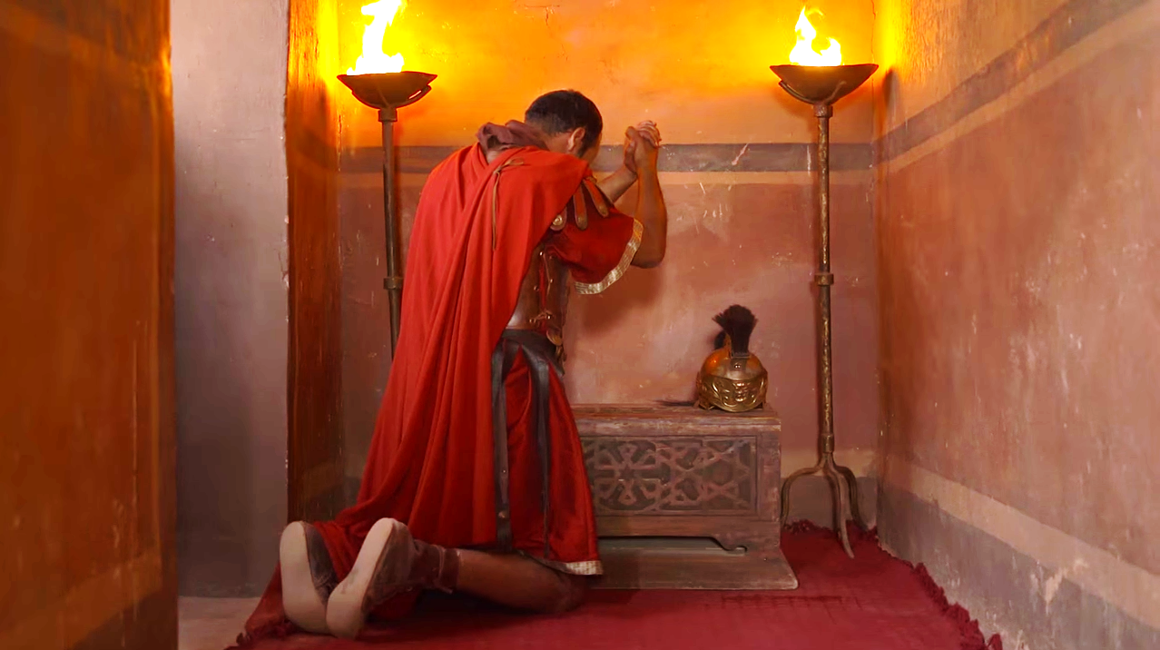
教育における偶像崇拝
「ほかの第三の御使が彼らに続いてきて、大声で言った、「おおよそ、獣とその像とを拝み、額や手に刻印を受ける者は、 神の怒りの杯に混ぜものなしに盛られた、神の激しい怒りのぶどう酒を飲み、聖なる御使たちと小羊との前で、火と硫黄とで苦しめられる。」
ヨハネの黙示録 14:9-10
多くの人は、昔のファリサイ派が行ったように、人間の哲学に基づいた微妙な礼拝の仕方を求めています（マルコ7:1-13）。
これは些細なことではありません。イエスの再臨の前に、礼拝は世界を二分することになります：神が望まれているように神を礼拝する者と、そうでない者です（黙示録13章）。
明らかに、神は、礼拝者がその知識に応じてそれを提供する限り、あらゆる誠実な礼拝を受け入れます（使徒行伝10:34-35）。
しかし、神は私たちが提供できる最高の礼拝にふさわしい方です。ですから、真の礼拝について学ぶことを決してやめないことが大切です。

Slide 8

私たちの礼拝する場は、とても質素なところかもしれませんが、神に認められていることに変わりはありません。もしわたしたちが霊と真理と聖なる装いで礼拝するならば、それはまさにわたしたちにとって天の門となるでしょう。神の不思議な業の教訓が繰り返され、心の感謝が祈りと歌で表現されると、天からの天使たちがその緊張を取り除いて、神への賛美と感謝の気持ちを一つにしてくれます。
E.G.ホワイト著 (In Heavenly Places, October 8) 英文

